Slide 1







PHÒNG GD & ĐT QUẬN LONG BIÊN
TRƯỜNG TIỂU HỌC PHÚC LỢI
CHÀO MỪNG CÁC THẦY, CÔ GIÁO VÀ CÁC EM
ĐẾN VỚI TIẾT HỌC
TIẾNG VIỆT

Slide 2

KHỞI ĐỘNG

Slide 3


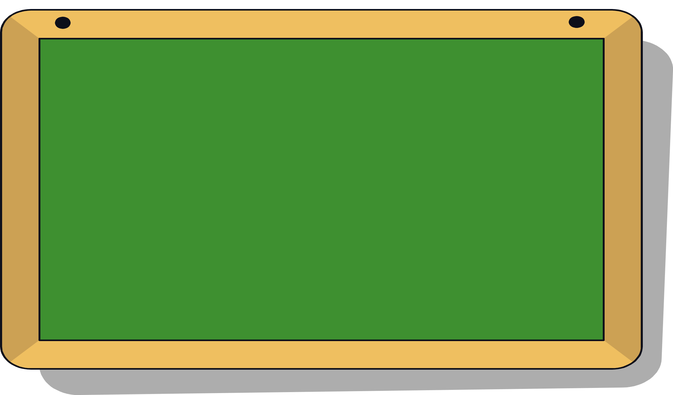




TIẾNG VIỆT
Ôn luyện đọc, viết
ai, ay, ây, oi, ôi, ơi

Slide 4

MỤC TIÊU BÀI HỌC
Ôn luyện, đọc đúng các vần: ai, ay, ây, oi, ôi, ơi
2
3
Biết viết đúng quy trình các vần ai, ay, ây, oi, ôi, ơi và từ ứng dụng.

Slide 5




LUYỆN ĐỌC

Slide 6
ay
ây

Slide 7
ay
ay
ây
ây

Slide 8
ai
oi
ôi
ơi

Slide 9
ai
ai
oi
oi
ôi
ôi
ơi
ơi

Slide 10
ay
ây
ai
oi
ôi
ơi

Slide 11
chùm vải
chim bói cá
máy bay
bơi lội
đám mây
đồ chơi

Slide 12
ai
ay
ây
oi
ôi
ơi
chùm vải
chim bói cá
máy cày
thổi còi
đám mây
đồ chơi

Slide 13
LUYỆN VIẾT

Slide 14
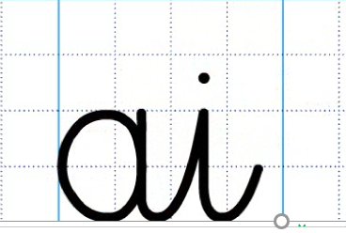

Slide 15
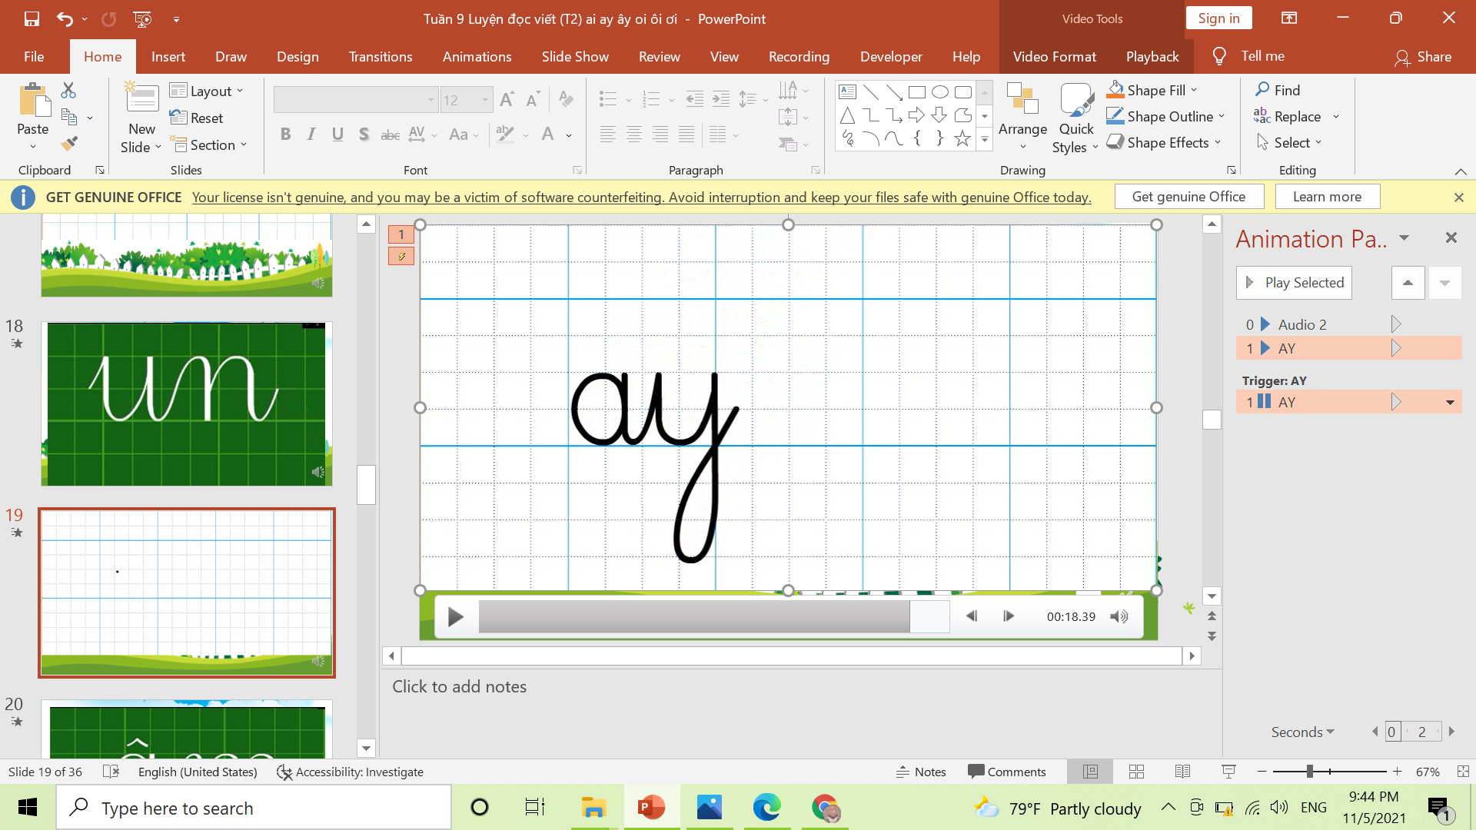

Slide 16
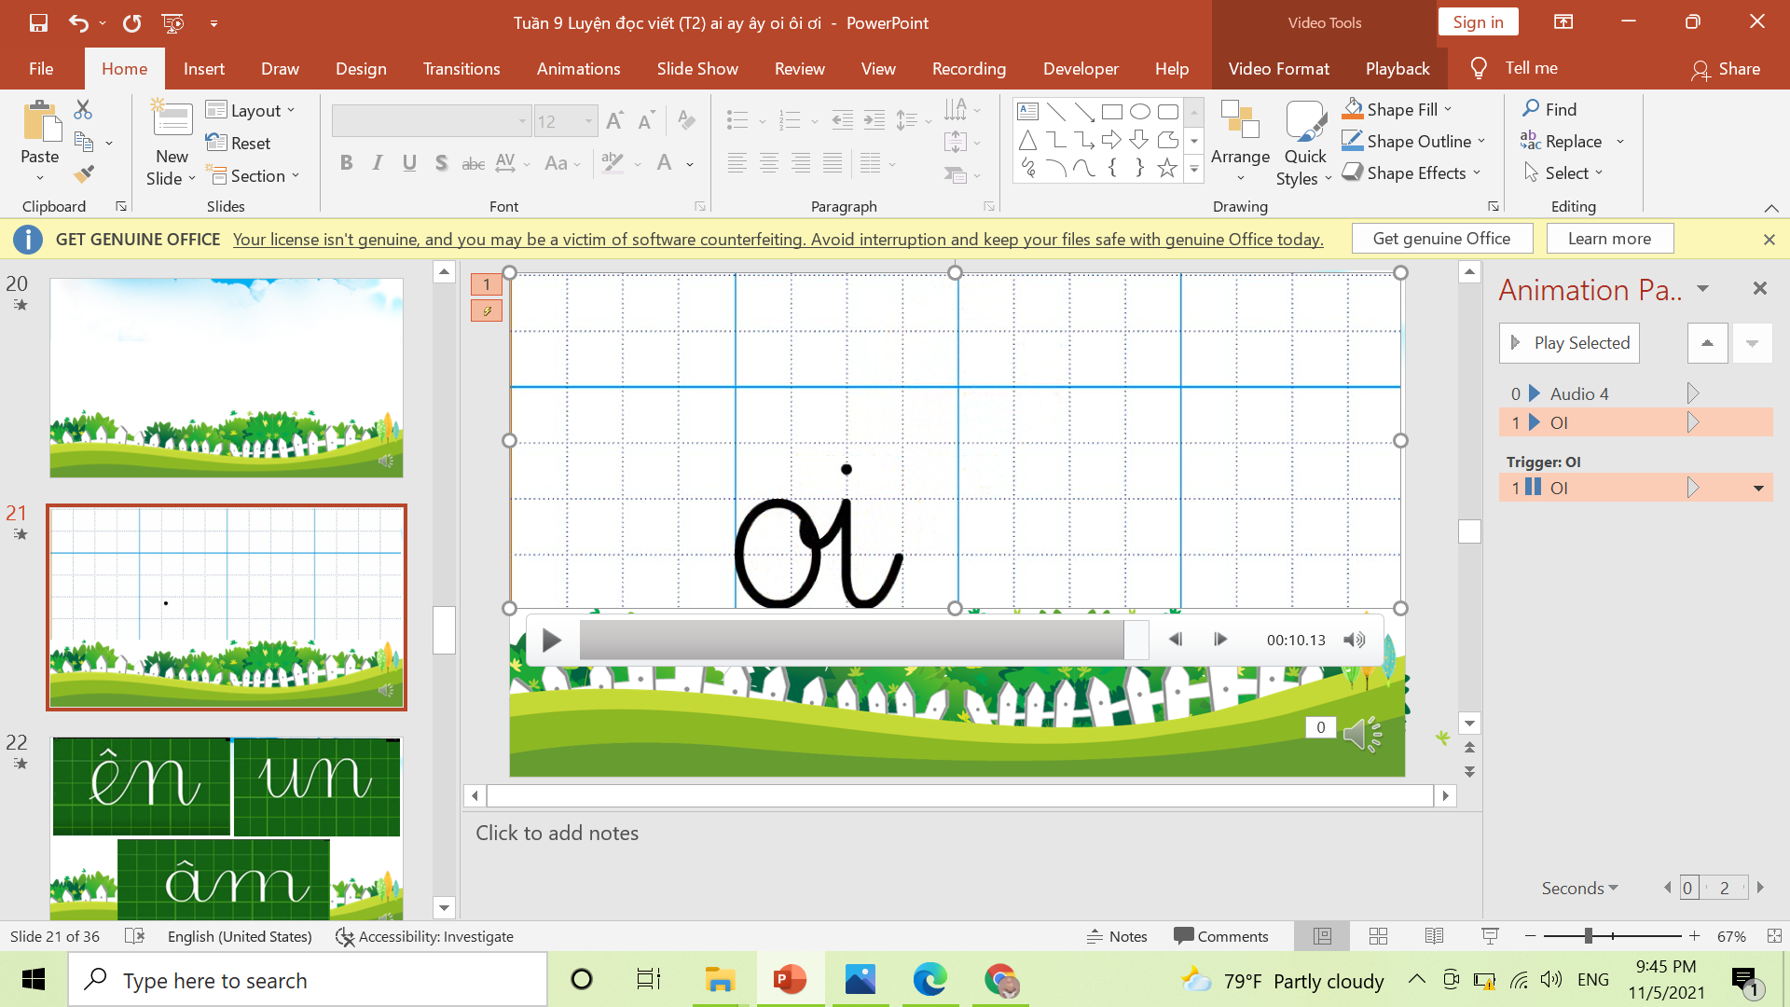

Slide 18
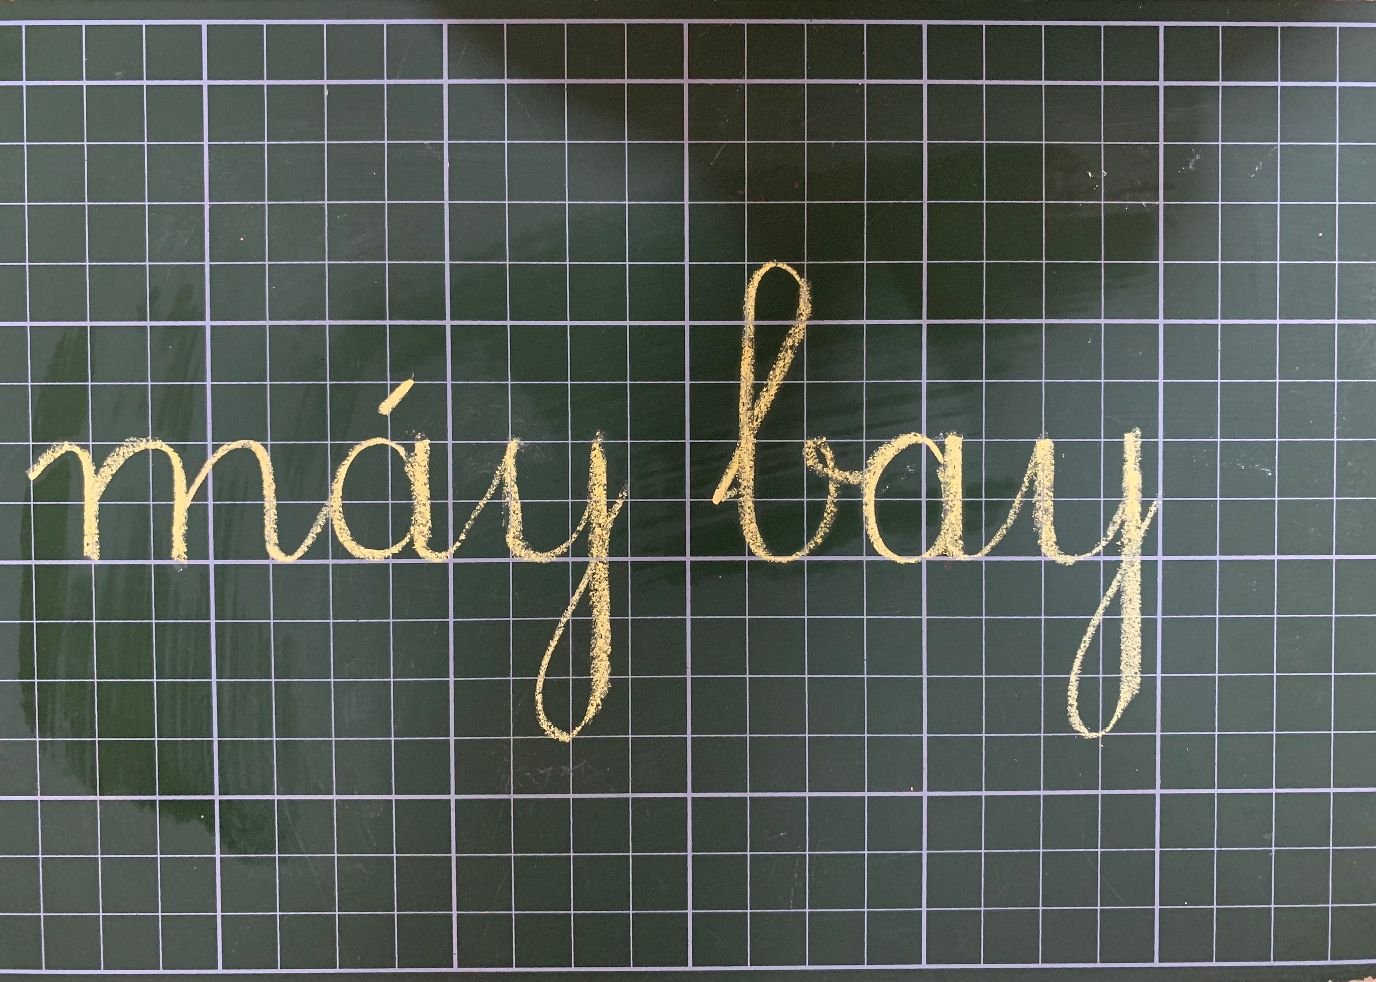

Slide 19
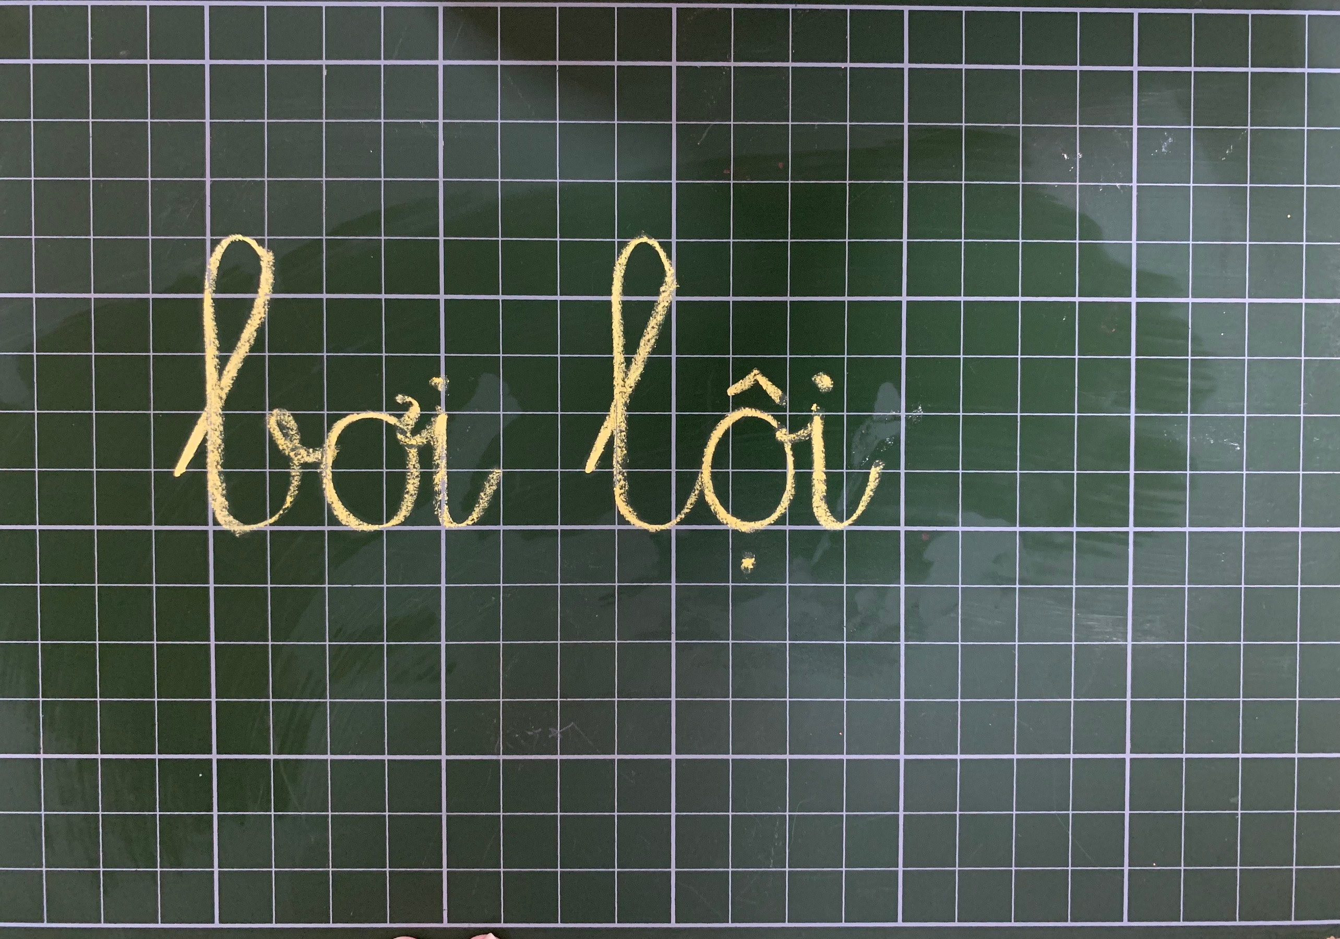

Slide 20
Thư giãn

Slide 21
LUYỆN VIẾT VỞ

Slide 22


Slide 23
ăm

Slide 24
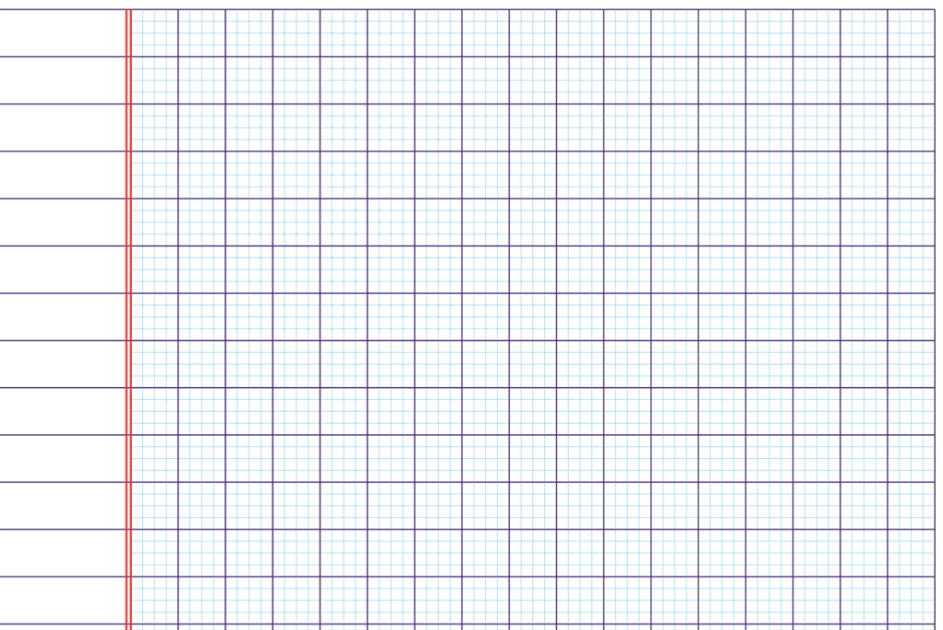
ai
ay
ây
Ρ
ċ
Π

Slide 25
jáy bay
jáy bay
bΠ lĖ
bΠ lĖ

Slide 26
DẶN DÒ
- Viết đúng mẫu chữ, viết liền mạch, đúng khoảng cách chữ.

Slide 27




Cảm ơn các con chú ý học tập.
Chào tạm biệt !

